Slide 1
Vrednovanje učitelja
3.4.2019.
Sanja Pešić,voditeljica Tima za kvalitetu
Petra Anić,pedagoginja

Slide 2
Cilj?
Procjena trenutnog stanja odgojno-obrazovne prakse
Poboljšanje i rad na kvaliteti odgojno-obrazovnog procesa
Ispitujemo: kako se učenici procjenju: svoje radne navike, ponašanje na satu, odnos prema učenicima u razredu i učiteljima (anketa 1 i proces praćenja)
kako vide rad pojednog učitelja (anketa 2)

Slide 3
Sudjeluju:
16 razreda: 12 razreda predmetne nastave (5.b, 5.d, 6.e, 6.k, 8.b, 8.c, 8.d,8.e, 7.a, 7.c, 7.k, 6.k) i 4 razreda razredne nastave (2.k, 3.c,4.b,2.a)
34 učitelja dobrovoljca
Obrađeno 1031 anketa

Slide 4
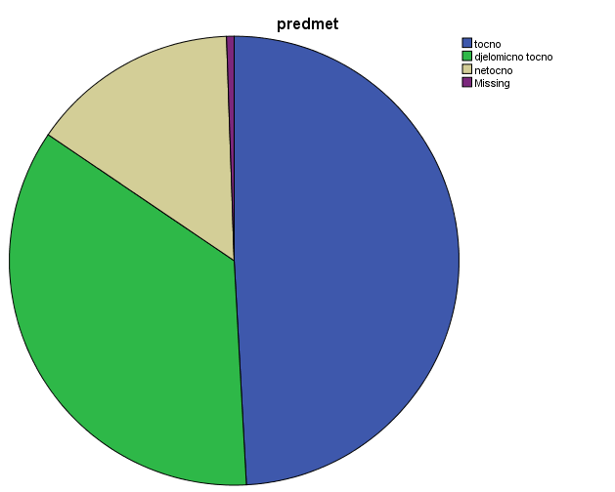
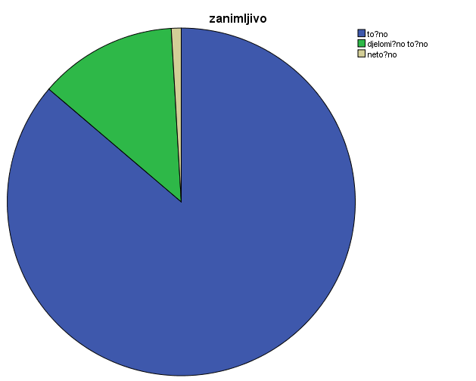
Predmet/učitelj mi je zanimljiv/a

Slide 5
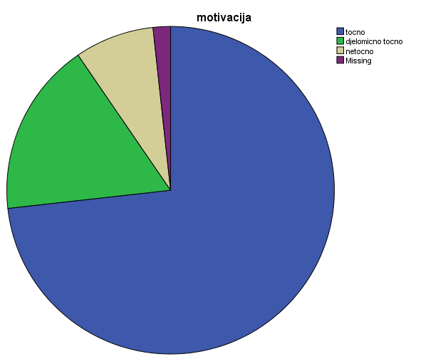
Učitelj/ica nas motivira i potiče na rad
Predmetna nastava-71.6%
Razredna nastava-98.2%

Slide 6
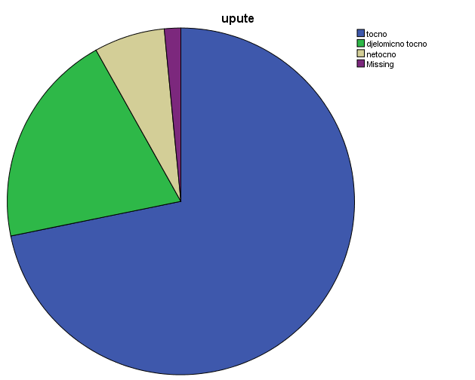
Učitelji/ica nam daje jasne upute za rad

Slide 7
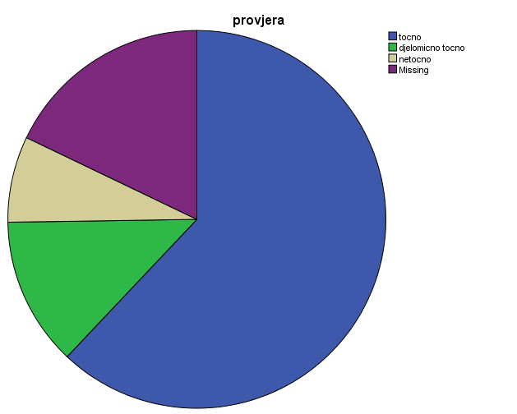
Za pisanu provjeru imamo dovoljno vremena

Slide 8
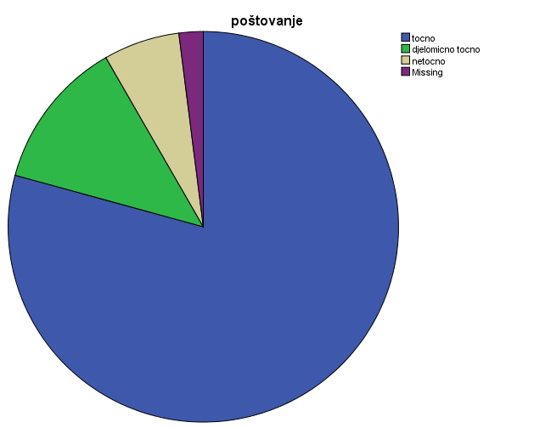
Učitelj/ica se prema učenicima odnosi s poštovanjem
Predmetna nastava-78.6%
Razredna nastav-100%

Slide 9
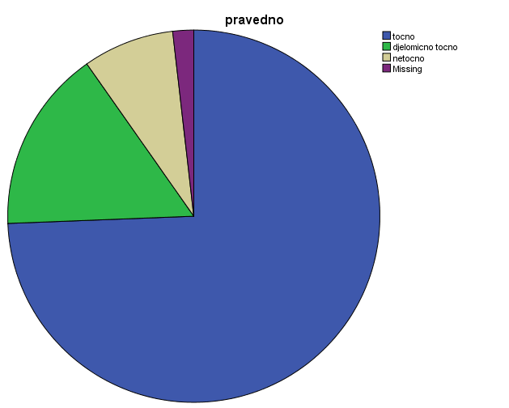
Učitelj/ica pravedno ocjenjuje

Slide 10
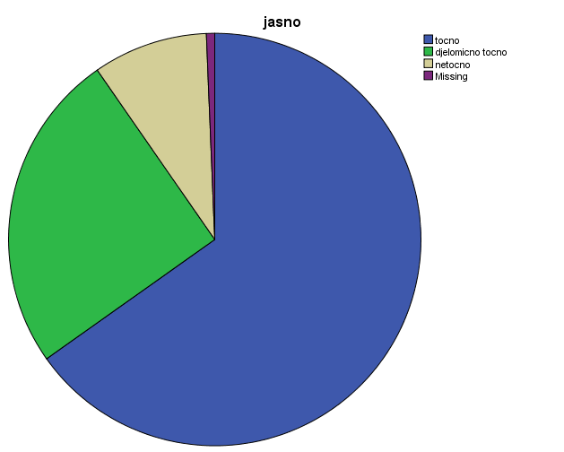
PREDMETNA NASTAVA Način tumačenja i izlaganja gradiva je jasan i razumljiv

Slide 11
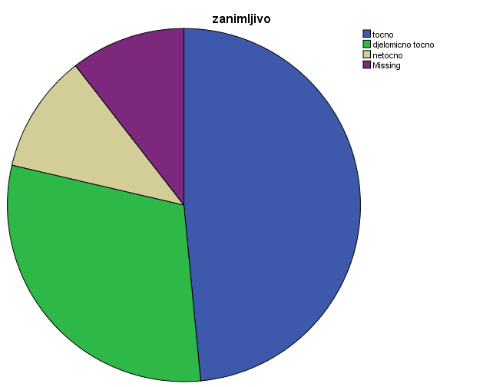
PREDMETNA NASTAVA Nastavni satovi su uglavnom zanimljivi i dinamični

Slide 12
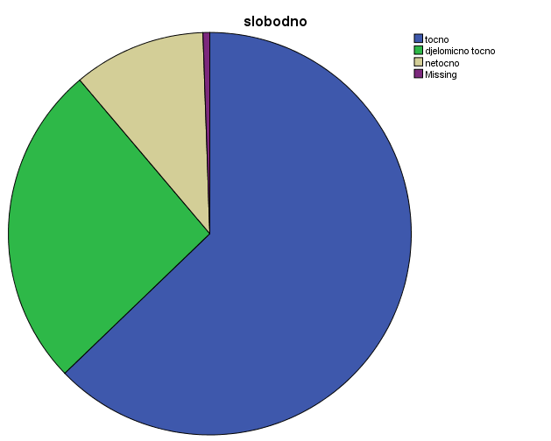
PREDMETNA NASTAVA Osjećam se slobodno obratiti učitelju/ici u bilo kojoj potrebi

Slide 13
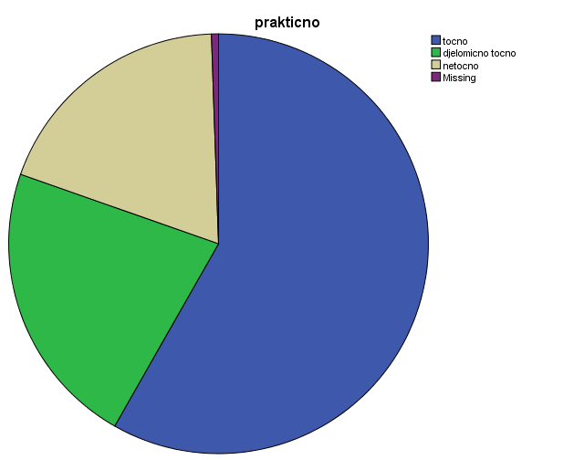
PREDMETNA NASTAVA Učitelj nas uključuje u nastavu kroz praktične radove

Slide 14
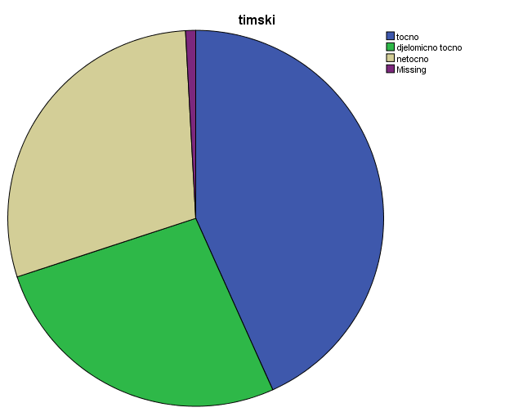
PREDMETNA NASTAVA Često učimo timski i kroz projekte

Slide 15
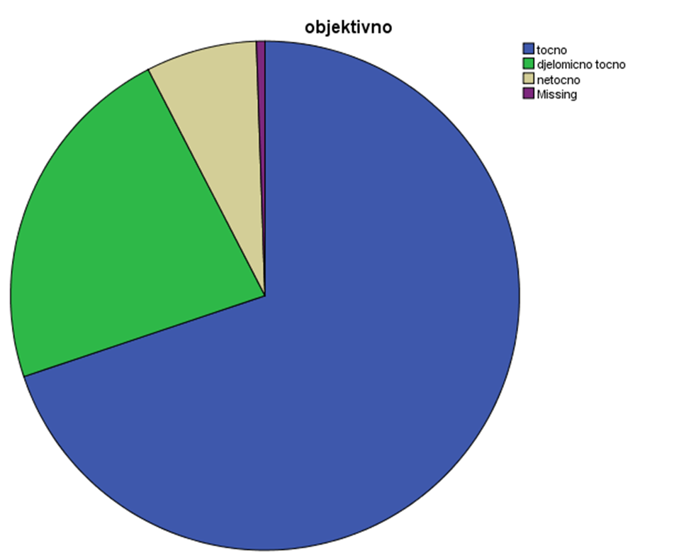
PREDMETNA NASTAVA Učitelj objektivno primjećuje i procjenjuje trud i rad učenika

Slide 16
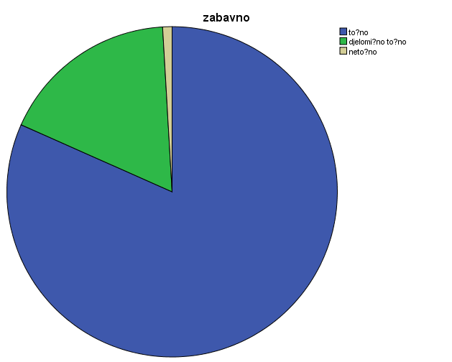
RAZREDNA NASTAVA Na satu mi je lijepo i zabavno

Slide 17
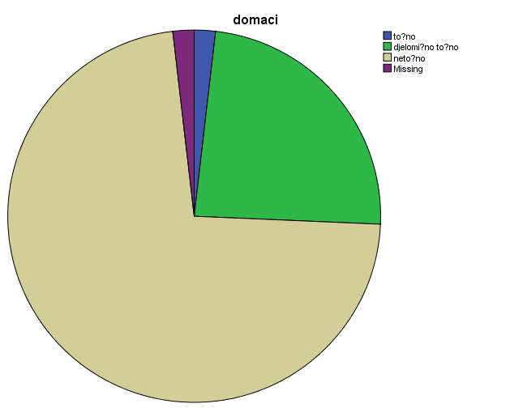
RAZREDNA NASTAVA Učitelj/ica nam zadaje mnogo domaće zadaće

Slide 18
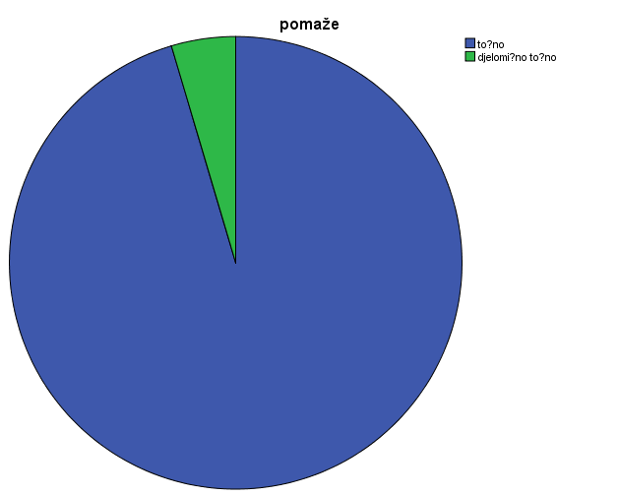
RAZREDNA NASTAVA Učitelj/ica nam pomaže ako nešto nismo razumjeli

Slide 19
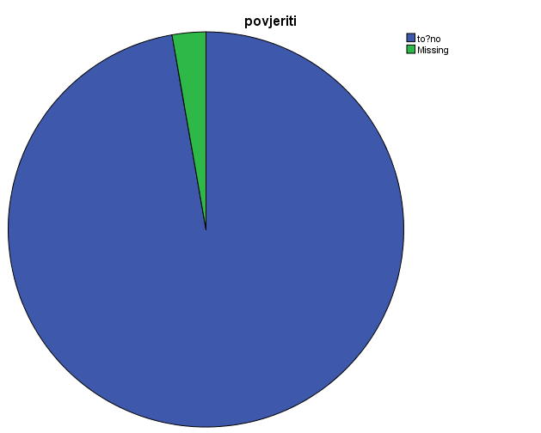
Učitelj/ici se uvijek možemo povjeriti ako imamo problem i pomaže nam

Slide 20
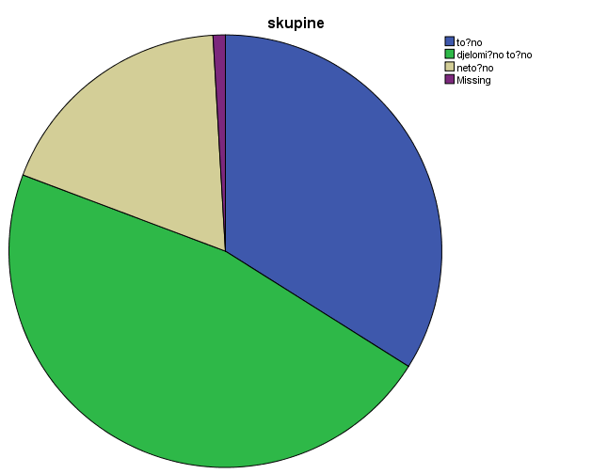
RAZREDNA NASTAVA Često učimo kroz rad u skupinama

Slide 21
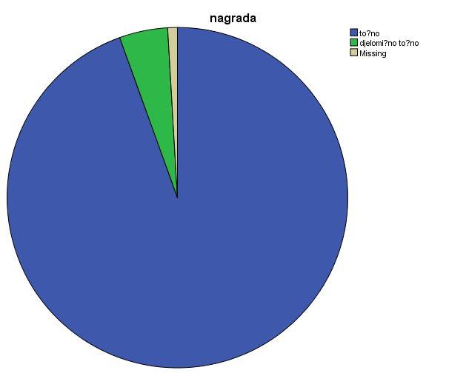
RAZREDNA NASTAVA Učitelj/ica nagradi dobrom ocjenom učenike koji se trude i zalažu

Slide 22
Što ti se sviđa u radu učitelja?
sve mi se sviđa,
dobro objašnjava, gradivo tumači jasno i razumljivo, objašnjava dok svi ne shvate gradivo, ponavlja strpljivo koliko god puta treba, spreman/a pomoći, kreativnost i maštovitost, motivira učenike na rad, povezuje gradivo s životom, potiče učenike na bolji uspjeh, sudjeluje u rješavanju naših problema..
Na satu je ugodna atmosfera, satovi su zanimljivi i dinamični, voli se šaliti, zabavan/na, ima smisla za humor, ima autoritet, poštuje učenike, mogu se učitelju slobodno obratiti, niti blag niti strog

Slide 23
Što ti se sviđa u radu učitelja?
Pravedan/na, daje više prilika za ispraviti ocjene,daje dovoljno vremena, vrednuje i nagrađuje učenikov trud i zalaganje, slabijim učenicima pomaže sastaviti pitanja i odgovore, načini ispitivanja su zanimljivi, dopušta slobodu u rješavanju zadataka.. .
Izrada plakata, timski rad, koristi praktične zadatke/pokuse/slike/PPT/poučne filmove...

Slide 24
Što misliš da bi u radu učitelja moglo biti bolje?
više praktičnog/timskog rada, više projekata, više radionica, zabave i učenja kroz igru, manje domaće zadaće, više različitih aktivnosti na satu, jasnije i zanimljivije tumači gradivo, sporije obrađivati lekcije, “najaviti pregled radne bilježnice ili ne pregledavati za ocjenu”
manje vikanja i ljutnje na učenike a više blagosti i strpljivosti, da više poštuje učenike,
zapisati neposlušne učenike, djelovati i umanjiti buku u razredu, biti dosljedan u disciplini, opomenuti učenike koje ometaju rad,
biti pravedan jednako prema svim učenicima, da nema miljenike
nagraditi trud i zalaganje, dati više vremena za testove, (previše ima zadataka u kratkim provjerama ), najaviti pregled radne bilježnice ili ne pregledavati za ocjenu,
više brinuti o učenicima koji nisu motivirani, da shvate kako nismo svi talentirani za sve...

Slide 25
Zaključci
Učenici su većinski zadovoljni radom i zalaganjem učitelja. Primjećuju nastojanje učitelja da ih se motivira, procjenjuju da tumače gradivo jasno te da pravedno vrednuju rad učenika.
Najviše primjedbi odnosi se na metodiku: voljeli bi da je nastavni proces dinamičniji, više praktičnog rada, rada u skupinama,..
Učenici su najzadovoljniji odnosom učenik-učitelj (procjenjuju da učitelji o njima brinu te da ih poštuju)

Slide 26
Dvojbe/primjdbe.. (samovrednovanje samovrednovanja)
Primjerenost metodologije: neke učitelje vrednovalo je više razreda, a neke samo jedan
Isti upitnik za sve predmete
Razlika predmetne i razredne nastave 10-20%
Koliko učenici razumiju terminologiju korištenu u upitniku?
Bilježnice: premala pomoć i podrška razrednicima tijekom procesa /potrebne detaljnije upute, radionice, (povremeni sastanci?) da bi se učenike potaklo na promjene

Slide 27
Planovi za budućnost..?
Na koji način nastaviti sljedeće školske godine?
Motivacija učiteljima za osobnu samoprocjenu
Motivacija učenika za samovrednovanje
Međusobne hospitacije? Sastanci? Dijeljenje iskustava? Fokus grupe
Učinci samovrednovanja:
-povratna informacija o vlastitom radu
-vrednovanje za učenje
-razredna klima i međuljudski odnosi
-samovrednovanje- ključ za unaprijeđivanje i planiranje svakodnevne prakse

Slide 28
Koje su osobine dobrog učitelja? Podsjetnik
poštuje učenike pravedna humoristična pomaže jasna i razgovjetna
zanimljiva timski rad
drži disciplinu kreativna
nagrađuje trud odgovorna
sluša motivira
niti blaga niti stroga
UČITELJ/ICA

